Slide 1
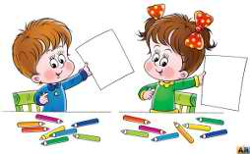
МБДОУ д.с. « Лукоморье» с. Карамышево
ИСПОЛЬЗОВАНИЕ МНЕМОТЕХНИКИ В РАЗВИТИИ РЕЧИ ДЕТЕЙ
Автор –составитель: воспитатель первой квалификационной
категории Неугодова Е.Ю.
2014г.

Slide 2

Мнемотехника
Система методов и приемов, обеспечивающих эффективное запоминание
Освоение детьми знаний об особенностях объектов природы; об окружающем мире
Эффективное запоминание структуры
рассказа
Сохранение и воспроизведение
информации
Развитие речи

Slide 3

1.Зачитывается текст сказки и выделяются её основные части
2.Каждая часть кодируется.
4.Пересказ сказки с опорой на мнемотаблицу.
3.Делаются графические зарисовка мнемотаблицы.

Slide 4

Мнемотехника помогает развивать
Ассоциативное мышление
Зрительное слуховое внимание
Воображение
Зрительную и слуховую память

Slide 5
Мнемотаблицы используют :
-для обогащения словарного запаса;
- при обучении составлению рассказов;
-при пересказах художественной литературы;
-при отгадывании и загадывании
загадок;
-при заучивании стихов.

Slide 6
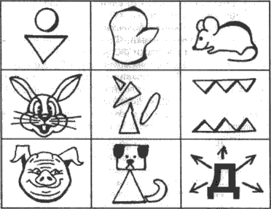

Рассказ по мнемотаблице «Рукавичка»
Ехал дед по дороге и потерял рукавичку. Холодно в лесу, и решили зверей поселиться в рукавичке, как в домике. Первая прибежала мышка, за ней зайчик с лисой, да волк с кабаном. Но увидел дед, что потерял варежку, и вернулся за ней, собачка ее нашла. А звери испугались и убежали из домика-рукавички в разные стороны

Slide 7

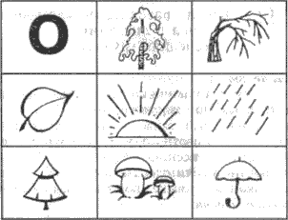
Рассказывание по мнемотаблице « Осень»
Наступила осень, пришла осень. Педагог. А какими словами можно закончить рассказ? Дети. Я люблю осень, потому что... Педагог. А сейчас давайте нашему зайчику расскажем все, что мы знаем про осень. В этом нам поможет наша по­мощница-таблица.

Slide 8
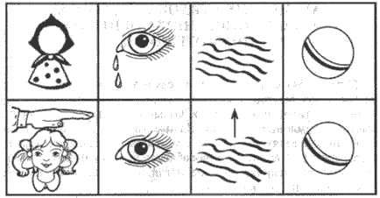
Заучивание стихов с использованием приемов мнемотехники
Наша Таня громко плачет:
Уронила в речку мячик.
Тише, Танечка, не плачь,
Не утонет в речке мяч.
А. Барто

Slide 9
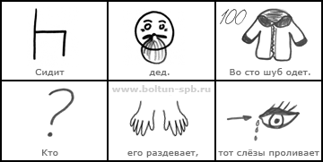

Загадывание загадок с использованием приемов мнемотехники мнемотаблицы
«Сидит дед во сто шуб одет,
Кто его раздевает,
Тот слезы проливает»

Slide 10

Чем раньше мы будем учить детей рассказывать или пересказывать, используя метод мнемотехники и схемы-модели, тем лучше подготовим их к школе, так как связная речь является важным показателем умственных способностей
ребенка и готовности его к
школьному обучению.

Slide 11
Спасибо за внимание!

